Slide 1
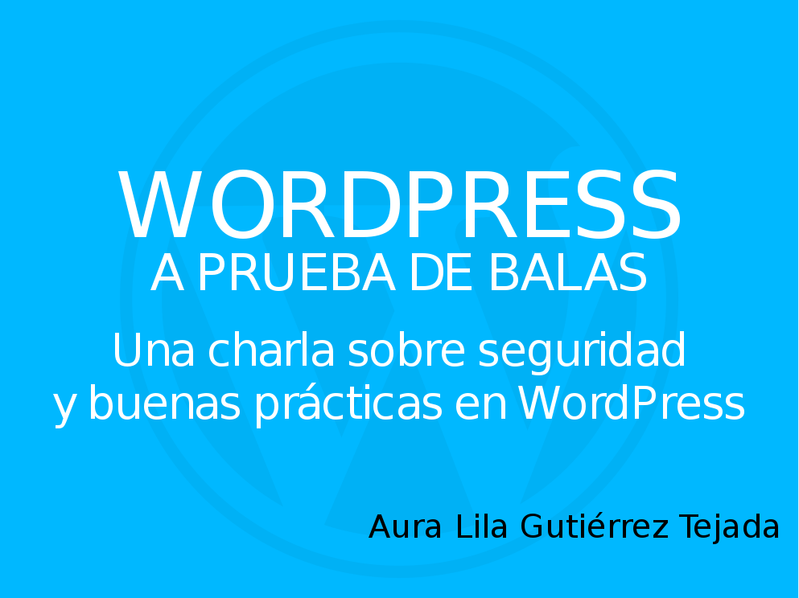

Slide 2
No te engañes!
La seguridad absoluta no existe
Alguien quiere entrar a tu
sitio web sin tu permiso
Alguien va a tratar de entrar
a tu sitio web sin permiso

Slide 3
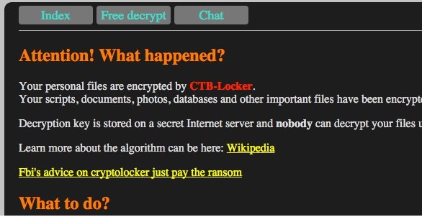
Lo que esta de moda
Ransomware ( "CTB-Locker")
Encriptan el sitio web, modifican el index
Piden a cambio bitcoin para desencriptarlo

Slide 4
Lo importante...
Conoce los riesgos
Conoce las herramientas
No seas un blanco fácil!

Slide 5
Web hosting
Búscate un buen web hosting
No te vayas por lo más barato
No tengas miedo de cambiar
http://wordpress.org/hosting/

Slide 6
Respaldos
Respalda tu sitio regularmente
No guardes tus respaldos
en el servidor
Soluciones de terceros como: http://vaultpress.com

Slide 7
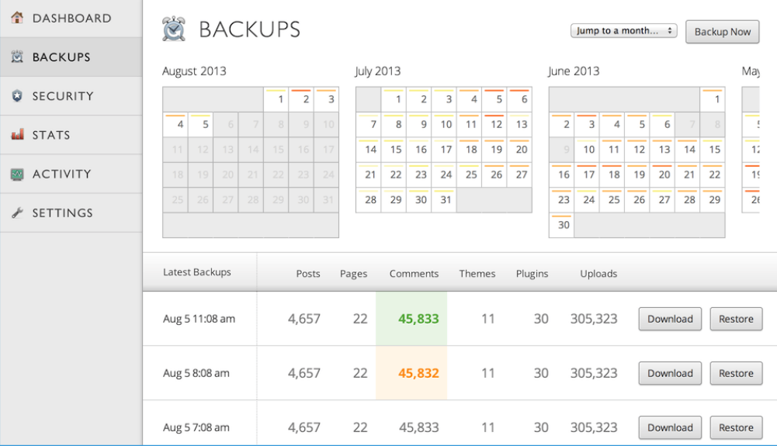
Respaldo

Slide 8
¿Qué respaldar?
El sistema de archivos (temas,
plugins, archivos core de
WordPress, medios)
La base de datos (entradas,
páginas, comentarios, etc.)

Slide 9
Actualizaciones
No hay excusas para no
actualizar tu sitio web
Actualiza WordPress
Actualiza tus plugins

Slide 10
WP Administrado
Hosting WordPress
Respaldo y actualizaciones
Optimización del sitio web
Protección ante amenazas
Busca un experto local

Slide 11
wp-admin
Protege tu directorio wp­-admin
Limita el acceso al directorio
por dirección IP en el .htaccess
Usa una contraseña de acceso

Slide 12
wp-config.php
Protege tu archivo
wp­config.php
Cambia los permisos
chmod 400 wp­-config.php

Slide 13
Más permisos
Directorios: 705
Archivos: 640
Excepciones:
wp­config.php
index.php
http://ss64.com/bash/chmod.html

Slide 14
Seguridad por obscuridad
La seguridad por obscuridad
NO es un reemplazo de buenas
prácticas de seguridad. Úselas
sabiamente, y solo como una
capa adicional de seguridad.

Slide 15
Seguridad por obscuridad
Cambia la cuenta administrativa
No pongas como nombre de usuario admin
Administrador no debe publicar

Slide 16
Seguridad por obscuridad
Cambia la URL del formulario
de inicio de sesión
Muchos atacantes y bots buscan
/wp-­login.php
Limita la cantidad de intentos
de acceso

Slide 17
Contraseñas
Usa contraseñas seguras y
cámbialas periódicamente
Evita contraseñas cortas,
nombres comunes, datos
personales

Slide 18
Contraseña
Contraseña mala:
migatotom12
Contraseña buena:
MgT12/Urdmh03;
Mi gato Tom 12 años. Un
regalo de mi hermana 2003.

Slide 19
Contraseña
No uses la misma contraseña
más de una vez
Asegúrate que tus usuarios sigan
las buenas prácticas
Usa gestores de contraseñas
como KeePass
http://keepass.info/

Slide 20
Cortafuegos
Utiliza autenticación en dos pasos
Algo que sabes + Algo que tienes
Algo que sabes (contraseña)
Algo que tienes (móvil)
http://wordpress.org/plugins/tags/two-factor-authentication

Slide 21
llaves secretas
Genera llaves secretas!
Dificulta el crackeo de las
contraseñas de usuario
Añaden encriptación a las
cookies de sesión

Slide 22
llaves secretas
Edita wp-­config.php
Genera tus llaves en:
https://api.wordpress.org/secret-key/1.1/salt/
Copia y pega tus llaves en el
archivo de configuración

Slide 23
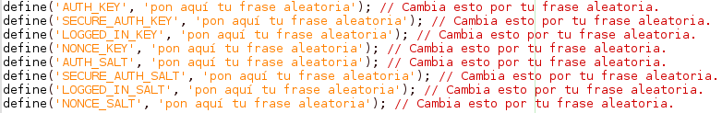
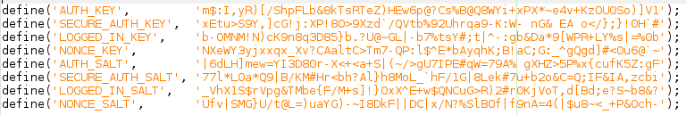
llaves secretas

Slide 24
Cortafuegos
Bloquea las amenazas de seguridad comunes como Googlebots falsos, exploraciones maliciosas y botnets

Slide 25
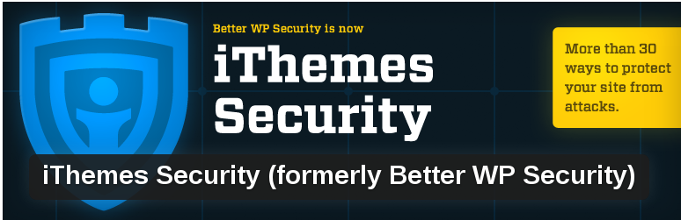
Cortafuegos
iThemes Security (antes Better WP Security) restringe el acceso a nivel de Apache
http://wordpress.org/plugins/better-wp-security/

Slide 26
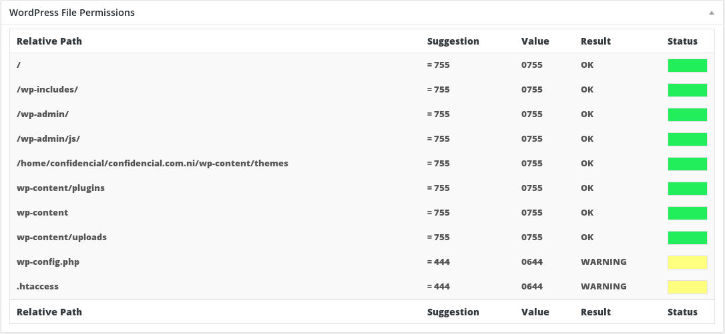

Slide 27
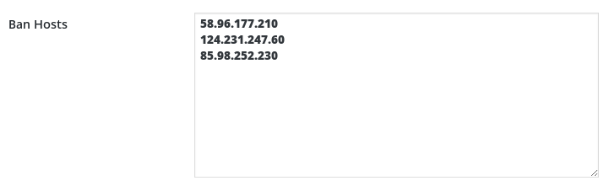

Slide 28
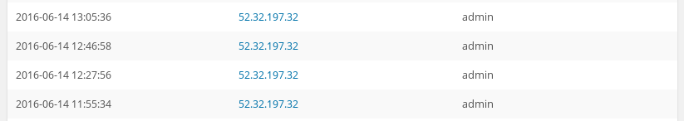

Slide 29
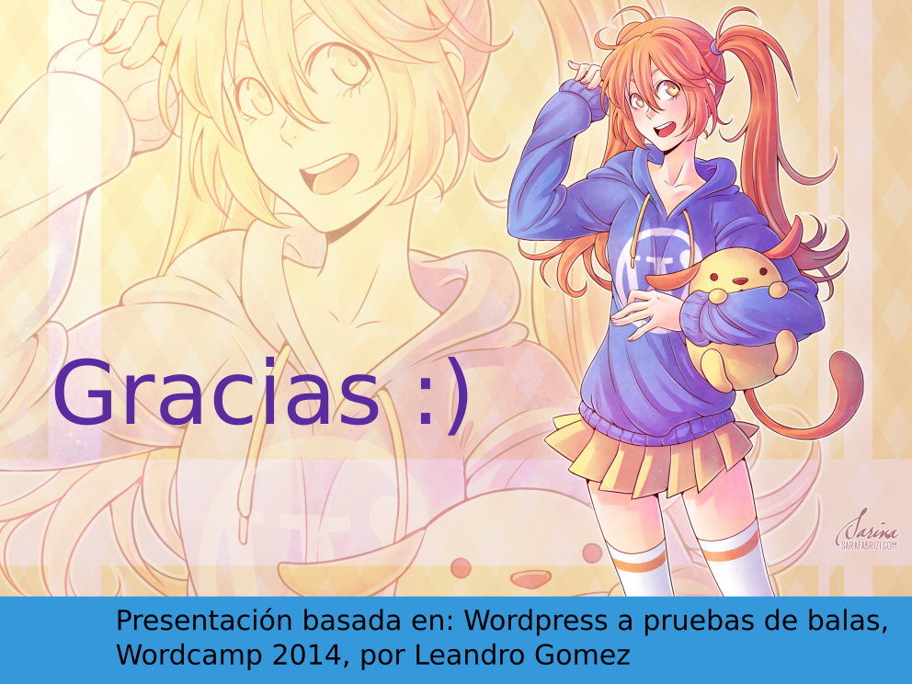
Gracias :)

